Slide 1
TRƯỜNG TIỂU HỌC VINH QUANG
BÀI HỌC STEM LỚP 2: ĐỘNG VẬT SỐNG Ở ĐÂU?
( Tiết 2)
Người thực hiện: Nguyễn Thị Hải Yến
Lớp 2C

Slide 2
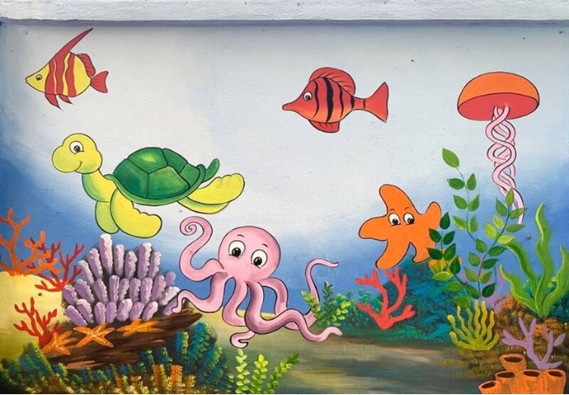
NƠI SỐNG
CỦA
ĐỘNG VẬT
Tiết 1

Slide 3
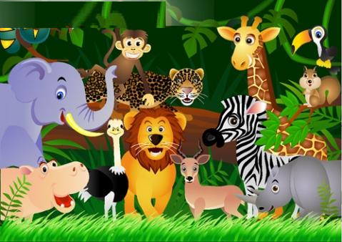
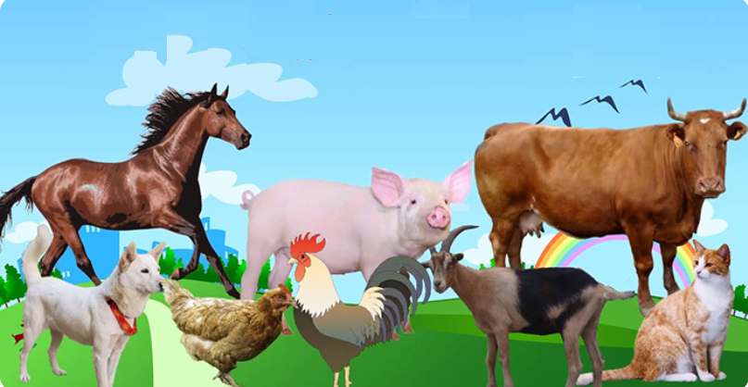
ĐỘNG VẬT
NƠI SỐNG
CỦA
Tiết 2
Notes:
Giới thiệu bài học: thực hành làm mô hình môi trường sống của động vật

Slide 4
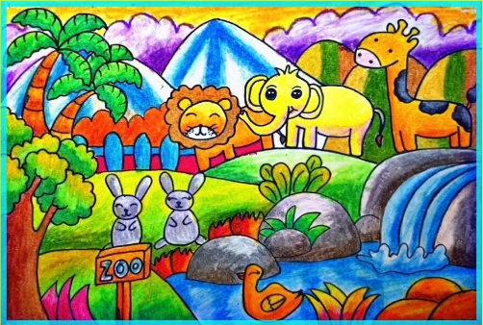
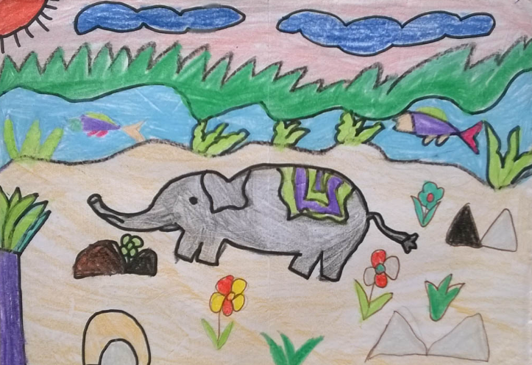
ĐỀ XUẤT Ý TƯỞNG VÀ CÁCH LÀM
MÔ HÌNH MÔI TRƯỜNG SỐNG CỦA ĐỘNG VẬT
Thảo luận và chia sẻ ý tưởng làm mô hình môi trường sống của động vật
Notes:
GV cho HS quan sát các hình trên và nhận xét như: lên ý tưởng sẽ làm như thế nào? Mô hình có những môi trường nào, có con vật gì

Slide 5
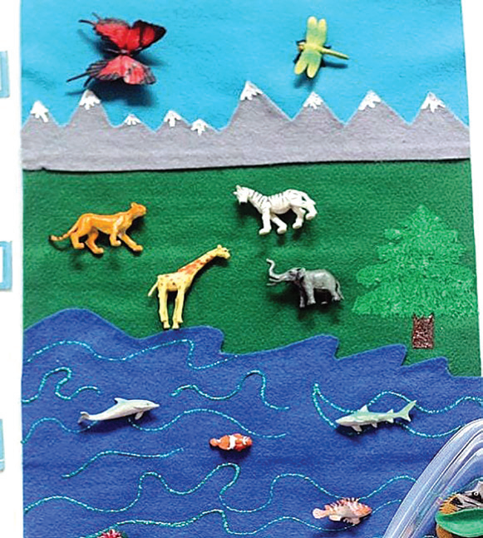
TIÊU CHÍ SẢN PHẨM
Đảm bảo tính thẩm mĩ, thân thiện với
môi trường
Thể hiện được các môi trường sống
của các con vật: trên cạn, dưới nước
Notes:
GV nêu yêu cầu sản phẩm

Slide 6
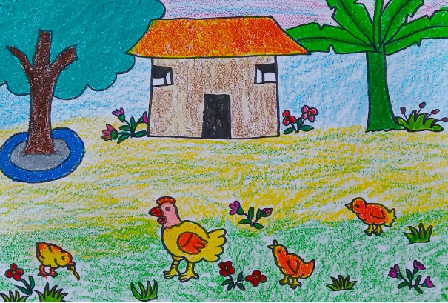
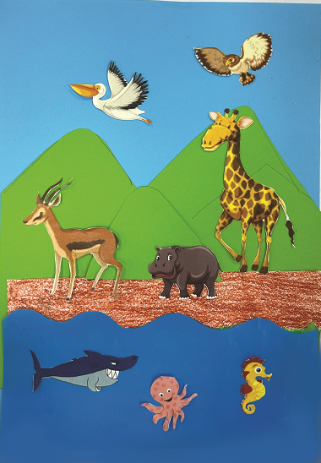
ĐỀ XUẤT Ý TƯỞNG VÀ CÁCH LÀM
MÔ HÌNH MÔI TRƯỜNG SỐNG CỦA ĐỘNG VẬT
Lựa chọn ý tưởng và đề xuất cách làm mô hình môi trường sống của động vật
 Lựa chọn những vật liệu sử dụng
 Xác định các phần của mô hình
 Lựa chọn các con vật theo môi trường sống của chúng
 Nêu cách làm mô hình
Notes:
GV cho HS thảo luận, thống nhất lựa chọn mô hình sẽ thực hiện

Slide 7
PHIẾU HỌC TẬP SỐ 4
1. Nhóm dùng vật liệu gì để làm?
…………………………………………………………………………………………............................……………………………………………
2. Mô hình có những môi trường gì?
…………………………………………………………………………………………..........................……………………………………………
3. Mô hình có những con vật gì? Bao nhiêu con?
…………………………………………………………………………………………...........................……………………………………………
4. Em làm mô hình như thế nào? (vẽ, cắt, dán)
……………………………………………………………………………………………………............................…………………………………
Vẽ hình các con vật sử dụng trong mô hình
Notes:
GV hướng dẫn HS hoàn thiện phiếu số 4

Slide 8
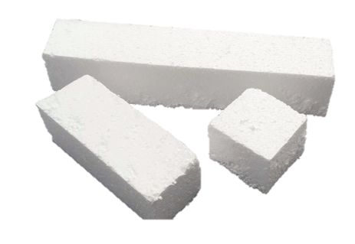
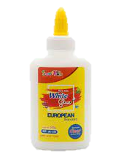




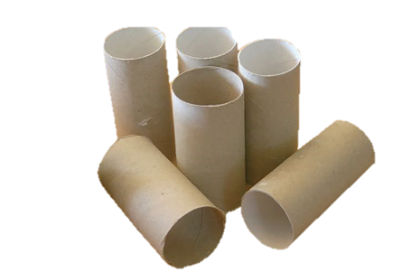
LÀM MÔ HÌNH MÔI TRƯỜNG SỐNG CỦA ĐỘNG VẬT
Lựa chọn dụng cụ và vật liệu
Bìa, giấy màu, bút chì, tẩy, thước kẻ, kéo, keo, xốp, lõi giấy vệ sinh
Notes:
GV yêu cầu nhóm HS kiểm tra lại các nguyên, vật liệu của nhóm theo phiếu học tập, nếu có khác thì bổ sung vào phiếu

Slide 9
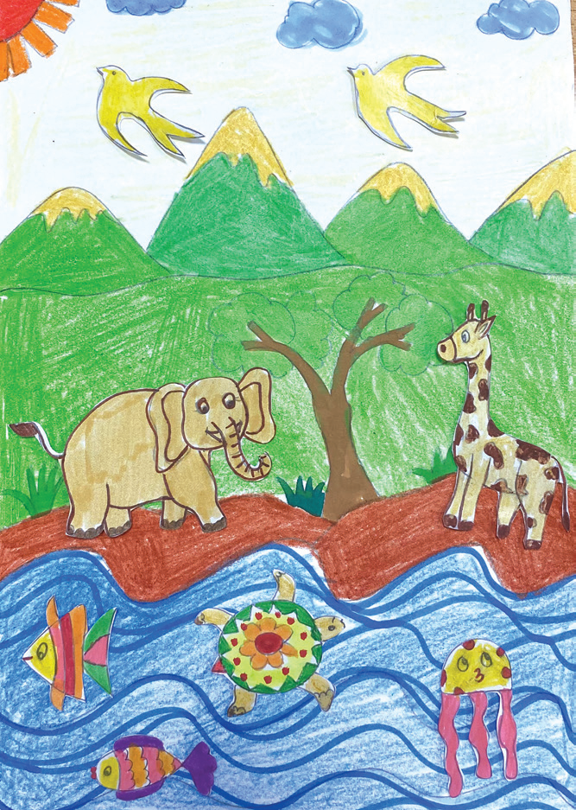
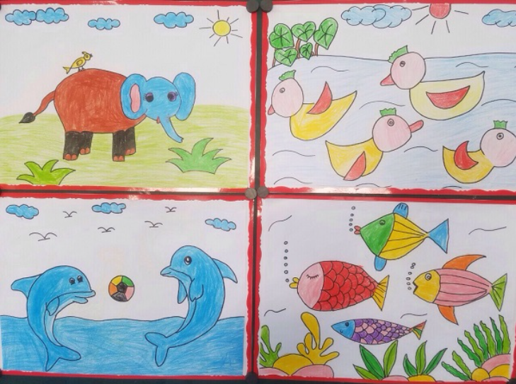
LÀM MÔ HÌNH MÔI TRƯỜNG SỐNG CỦA ĐỘNG VẬT
Làm mô hình môi trường sống của động vật theo cách của em hoặc nhóm em
Notes:
GV cho HS quan sát một số mẫu trên, cho HS trình bày mẫu của nhóm mình. Các nhóm khác đặt câu hỏi nếu có thắc mắc hoặc góp ý

Slide 10
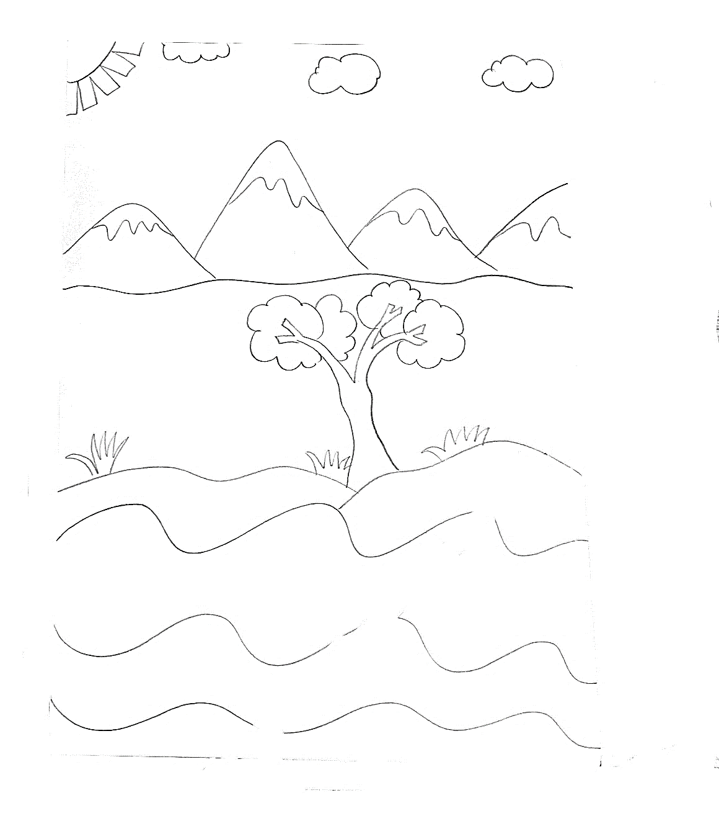

LÀM MÔ HÌNH MÔI TRƯỜNG SỐNG CỦA ĐỘNG VẬT
Gợi ý
1
Tạo và trang trí nền không gian của mô hình đủ hai phần: trên cạn và dưới nước
Notes:
GV hướng dẫn HS thực hiện

Slide 11
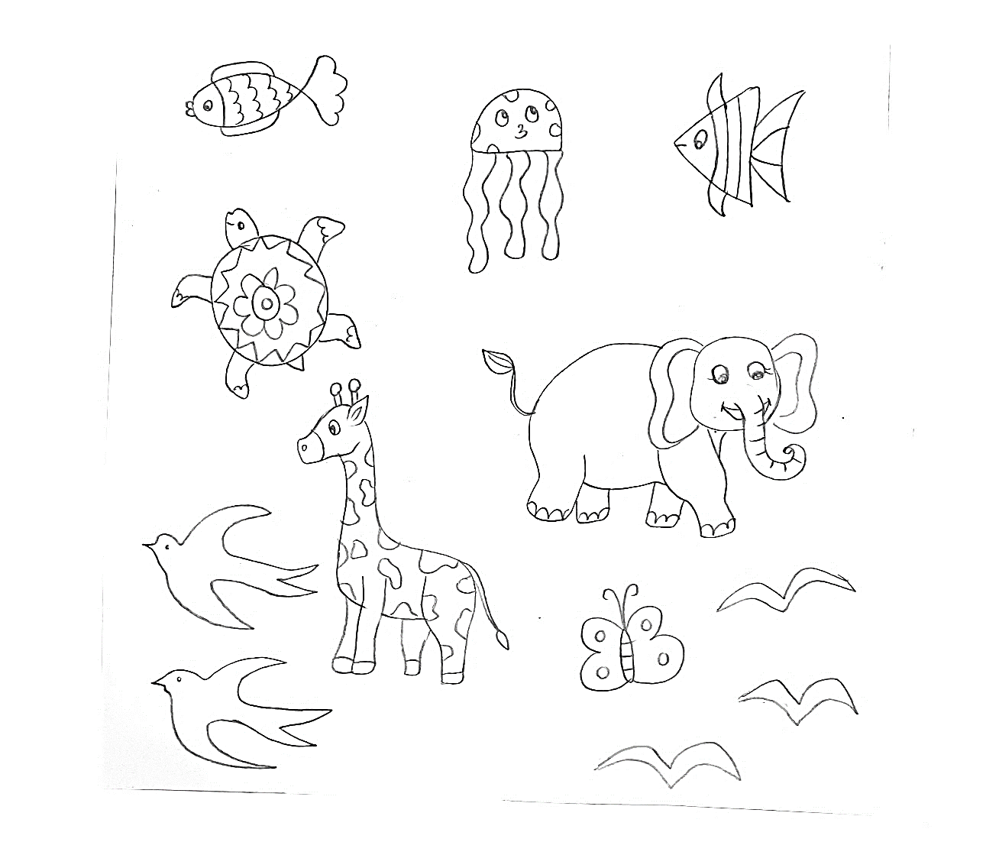

LÀM MÔ HÌNH MÔI TRƯỜNG SỐNG CỦA ĐỘNG VẬT
2
Tạo các cảnh vật, con vật
Notes:
GV hướng dẫn HS thực hiện

Slide 12
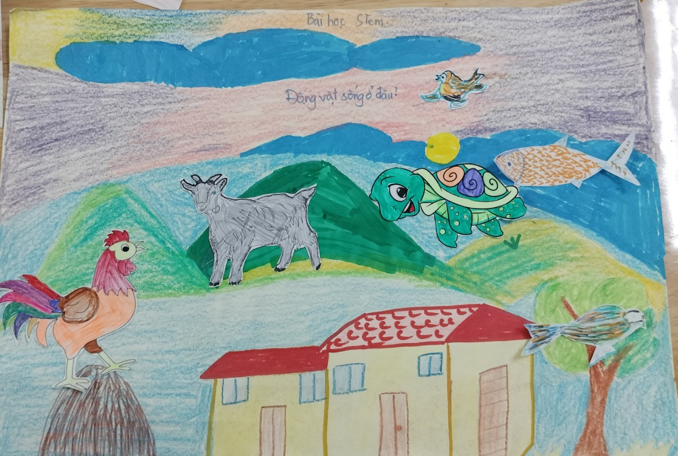
LÀM MÔ HÌNH MÔI TRƯỜNG SỐNG CỦA ĐỘNG VẬT
Sắp xếp cảnh vật, con vật vừa tạo và hoàn thiện mô hình
3
Notes:
GV hướng dẫn HS thực hiện

Slide 13
LÀM MÔ HÌNH MÔI TRƯỜNG SỐNG CỦA ĐỘNG VẬT
Kiểm tra và điều chỉnh sản phẩm theo các tiêu chí
Thể hiện được các môi trường sống
của các con vật: trên cạn, dưới nước
Đảm bảo tính thẩm mĩ, thân thiện với
môi trường
Nếu không đảm bảo theo đúng tiêu chí, em hãy làm lại nhé
Notes:
Kiểm tra tiêu chí từ sản phẩm vừa làm được. Khuyến khích HS sáng tạo để tạo ra sản phẩm độc đáo trưng bày trong lớp

Slide 14
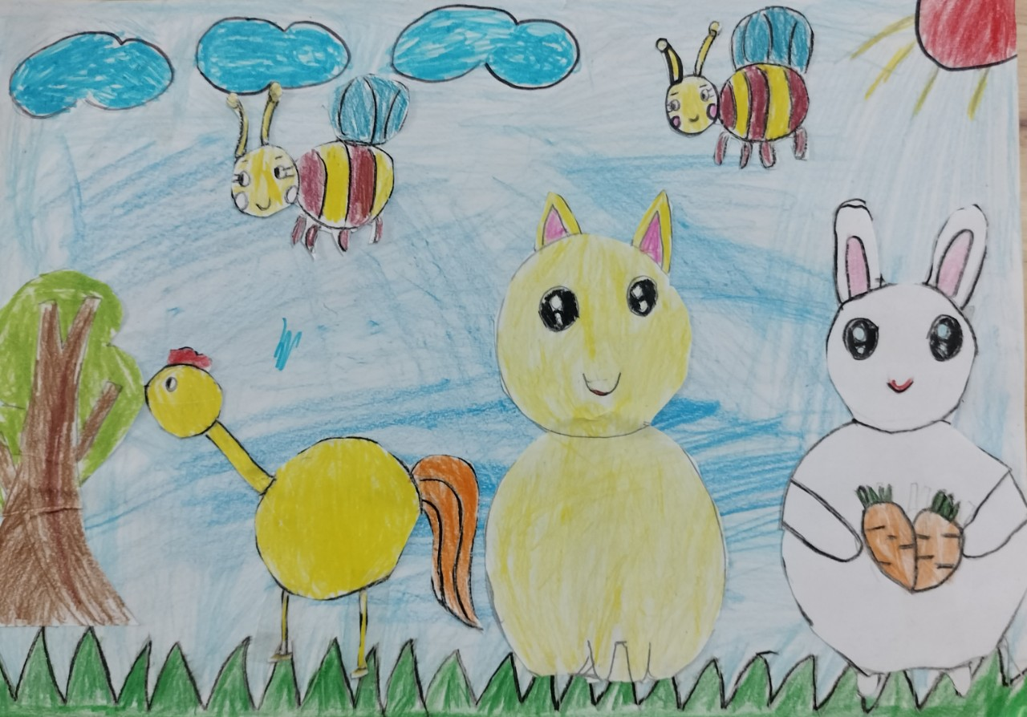
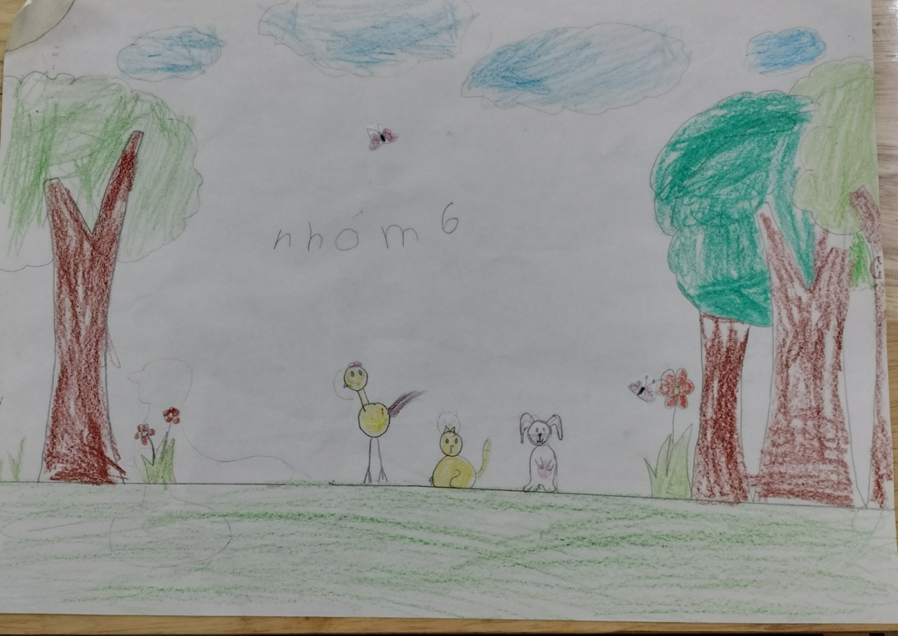
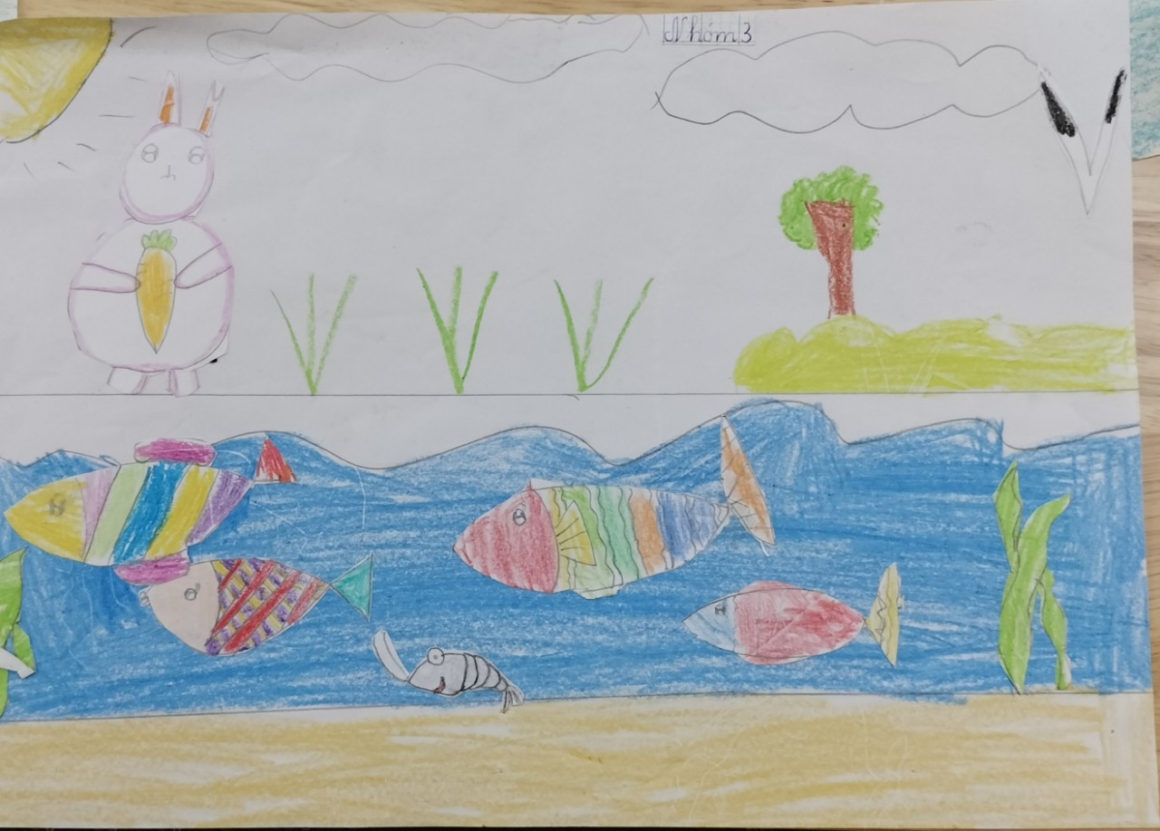
TRƯNG BÀY SẢN PHẨM
Notes:
HS trình bày, thuyết minh sản phẩm

Slide 15
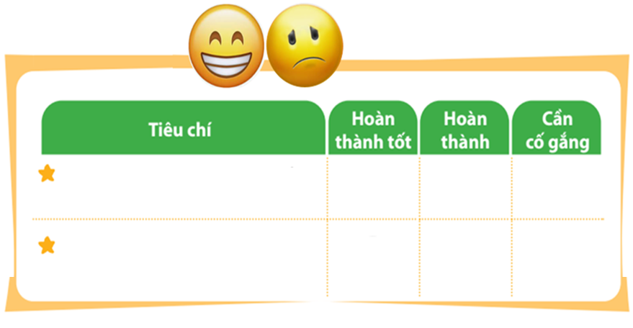



ĐÁNH GIÁ SẢN PHẨM
Thực hiện đánh giá bằng hình dán
Thể hiện được các môi trường sống của các con vật: trên cạn, dưới nước
Đảm bảo tính thẩm mĩ, thân thiện với môi trường
Notes:
GV cho HS đi vòng quanh xem các sản phẩm của các bạn sau đó hướng dẫn HS đánh giá theo từng tiêu chí bằng hình dán. Có thể tặng thêm hình dán cho điểm sáng tạo, làm nhanh hoặc nhiều hơn

Slide 16

TẠM BIỆT CÁC EM

